Slide 1

UNIVERSIDAD TÉCNICA ESTATAL DE QUEVEDO
FACULTAD DE CIENCIAS AGRARIAS Y FORESTALES
CARRERA DE INGENIERÍA FORESTAL
Proyecto de investigación previo a la obtención del título de Ingeniero Forestal
Título del Proyecto de Investigación:
Evaluación de la germinación de semillas y del crecimiento inicial de Apeiba aspera Aubl. (Peine de mono) y Brownea herthae Harms. (Clavellín) en sustratos orgánicos e inorgánicos
Autora:
Ponce Rivera Jurixy Julyn
Director del Proyecto de Investigación:
M.Sc. Ing. For. Walter García Cox.
Mocache – Los Ríos – Ecuador
2022

Slide 2
INTRODUCCIÓN
A nivel mundial Ecuador es reconocido por su flora, fauna y su diversidad en ecosistemas, también considerando los diferentes pisos altitudinales, la gran influencia que tienen sus climas, suelos y hasta los sustratos siendo una de las características más importantes para la propagación de la vegetación, conociendo que tienen una continua y persistente amenaza por parte del ser humano. La influencia que tienen los sustratos sobre la germinación de las semillas de las especies forestales garantiza altos porcentajes en la producción de plántulas, también teniendo en cuenta que las pérdidas en su proceso germinativo sean mínimas.

Slide 3
PLANTEAMIENTO DEL PROBLEMA
En Ecuador se construyen viveros inadecuados, porque muchos silvicultores desconocen las técnicas adecuadas para la propagación de las plántulas de distintas especies nativas aptas para la forestación, ignorando los métodos más adecuados para la etapa de crecimiento y producción. En el cantón Buena Fe los viveros forestales tienen producción de baja calidad ya que, los sustratos utilizados no son producidos adecuadamente. Además de que no cuentan con semillas certificadas, lo cual influye en su producción.

Slide 4
justificación
A nivel mundial Ecuador es reconocido por su flora, fauna y su diversidad en ecosistemas, también considerando los diferentes pisos altitudinales, la gran influencia que tienen sus climas, suelos y hasta los sustratos siendo una de las características más importantes para la propagación de la vegetación, conociendo que tienen una continua y persistente amenaza por parte del ser humano. La influencia que tienen los sustratos sobre la germinación de las semillas de las especies forestales garantiza altos porcentajes en la producción de plántulas, también teniendo en cuenta que las pérdidas en su proceso germinativo sean mínimas.

Slide 5
objetivos
Objetivo General
Evaluar el proceso de germinación y el crecimiento inicial de las plántulas A. aspera y B. herthae, utilizando diferentes tipos de sustratos.
Objetivos Específicos
Evaluar la germinación de las semillas de A. aspera y B. herthae, en los diferentes sustratos orgánicos e inorgánicos.
Determinar el sustrato más eficiente para el óptimo crecimiento inicial de las especies.

Slide 6
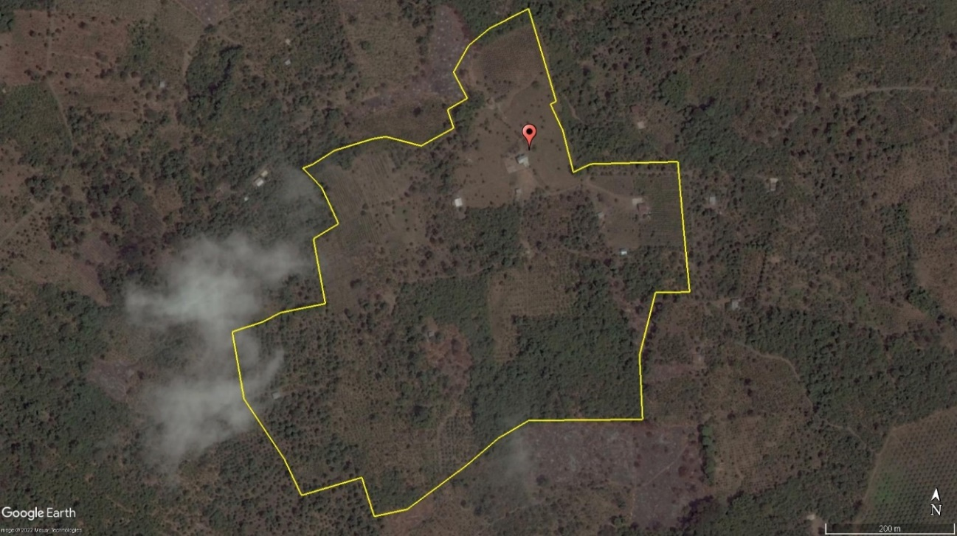
Metodología de la investigación
LOCALIZACIÓN
MÉTODOS
Inductivo
Deductivo
Sintético
Observacional

Slide 7
DISEÑO EXPERIMENTAL
Se realizó un arreglo factorial de tres sustratos por dos especies conformados por tres repeticiones, establecidas sobre un diseño completamente al azar.
Tabla 1. Repeticiones con las distintas combinaciones de los factores sustratos (S) y especies (E) a emplearse en el presente estudio.
Repetición 1 | Repetición 2 | Repetición 3
S1E1 | S1E1 | S1E1
S1E2 | S1E2 | S1E2
S2E1 | S2E1 | S2E1
S2E2 | S2E2 | S2E2
S3E1 | S3E1 | S3E1
S3E2 | S3E2 | S3E2

Slide 8
VARIABLES POR EVALUAR
N° | VARIABLES | ABREVIATURAS
1 | Días de la germinación | DG
2 | Porcentaje de germinación | PG
3 | Porcentaje de supervivencia | PSV
5 | Altura de la plántula en cm | AP
6 | Diámetro del tallo en cm | DT
7 | Número de hojas | NH
$$\% de germinación=\frac{Semillas germinadas}{Número total de semillas}x100$$
$$PSV=\frac{Número de plantas vivas}{Número de plantas germinadas}x100$$
MANEJO DEL EXPERIMENTO
CÓDIGO | TRATAMIENTO | DESCRIPCIÓN | TIPO DE MUESTRA
S1 | 75 TN + 25 MI | 75 % Tierra negra + 25% material inorgánico (Plus 1) | 50
S2 | 70 AR + 30 MO | 70% Tierra negra + 30% material orgánico | 50
S3 | 100 TH | 100% Tierra negra (testigo) | 50

Slide 9
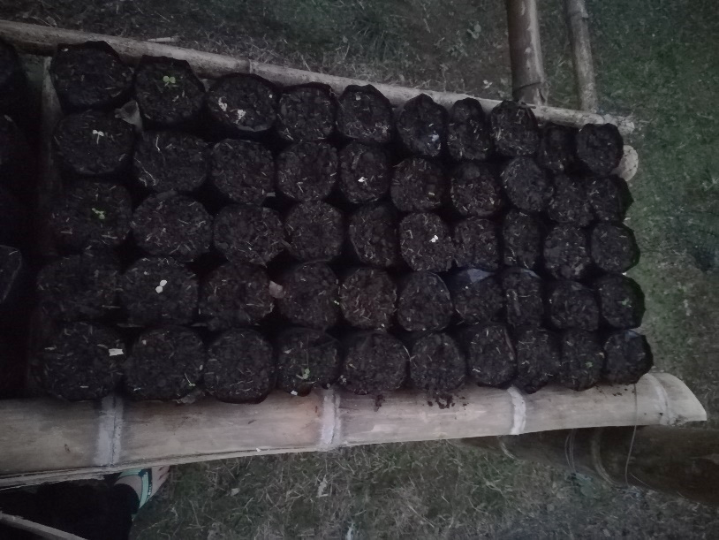
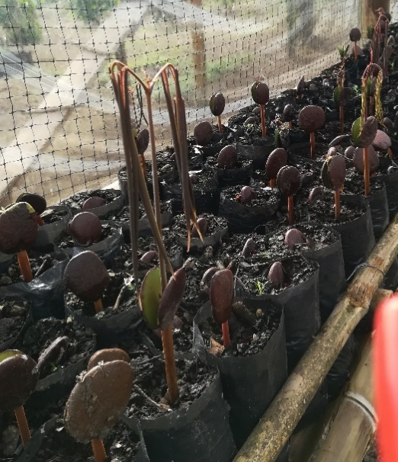
resultados
Inicio de la germinación
GERMINACIÓN
ESPECIE | DÍA DEL SEMBRADO | INICIO | MÁXIMA | FINAL
A. aspera | 23/06/2022 | 03/07/2022 | 12/08/2022 | 04/09/2022
B. herthae | 15/07/2022 | 27/07/2022 | 14/08/2022 | 04/09/2022
Apeiba aspera
Brownea herthae

Slide 10
Porcentaje de germinación
Apeiba aspera
Brownea herthae

Slide 11
Porcentaje de sobrevivencia
Apeiba aspera
Brownea herthae

Slide 12
Variable altura en las plántulas de A. aspera y B. herthae
Cuadrados medios
Efecto simple del sustrato (Factor A)
F. V | GL | 67- 91 DÍAS
Factor A | 2 | 2.69**
Factor B | 1 | 958.64**
Interacción (AxB) | 2 | 0.35**
Error | 12 | 2.46
CV(%) |  | 12.75
SUSTRATOS | 67- 91 DÍAS
1 | 13.19 a
2 | 11.00 a
3 | 13.68 a

Slide 13
Efecto simple del sustrato (Factor B)
Efecto de la interacción sustrato*especie
ESPECIES | 67- 91 DÍAS
1 | 5.08 a
2 | 19.75 b
SUSTRATOS | ESPECIES | 67- 91 DÍAS
1 | 1 | 5.80
2 | 1 | 4.33
3 | 1 | 5.14
1 | 2 | 20.4
2 | 2 | 19.57
3 | 2 | 19.15

Slide 14
Variable número de hojas en las plántulas de A. aspera y B. herthae
Cuadrados medios
Efecto simple del sustrato (Factor A)
F. V | GL | 67- 91 DÍAS
Factor A | 2 | 8.39ns
Factor B | 1 | 53.39**
Interacción (AxB) | 2 | 2.72**
Error | 12 | 1.06
CV(%) |  | 10.69
SUSTRATOS | 67- 91 DÍAS
1 | 11 a
2 | 10 a b
3 | 9 b

Slide 15
Efecto simple del sustrato (Factor B)
Efecto de la interacción sustrato*especie
ESPECIES | 67- 91 DÍAS
1 | 8 a
2 | 11 b
SUSTRATOS | ESPECIES | 67- 91 DÍAS
1 | 1 | 8
2 | 1 | 8
3 | 1 | 8
1 | 2 | 13
2 | 2 | 12
3 | 2 | 10

Slide 16
Variable diámetro en las plántulas de A. aspera y B. herthae
Cuadrados medios
Efecto simple del sustrato (Factor A)
F. V | GL | 67- 91 DÍAS
Factor A | 2 | 0.08**
Factor B | 1 | 0.24**
Interacción (AxB) | 2 | 0.11**
Error | 12 | 0.03
CV(%) |  | 29.57
SUSTRATOS | 67- 91 DÍAS
1 | 0.52 a
2 | 0.45 a
3 | 0.67 a

Slide 17
Efecto simple del sustrato (Factor B)
Efecto de la interacción sustrato*especie
SUSTRATOS | ESPECIES | 67- 91 DÍAS
1 | 1 | 0.31
2 | 1 | 0.30
3 | 1 | 0.68
1 | 2 | 0.73
2 | 2 | 0.63
3 | 2 | 0.66
ESPECIES | 67- 91 DÍAS
1 | 0.39 a
2 | 0.68 b

Slide 18
discusión
A. aspera
Torres et al.
Aguirre y León
La germinación se presentó a los 6 días después de su siembra extendiéndose hasta los 60 días.
24% al 37% por luz solar.
94% y 95% de supervivencia.
el mayor porcentaje en el crecimiento de diámetro se presenta en la exposición solar (0.163 cm) a diferencia de ubicarlas bajo sombra (0.130 cm). Así mismo las condiciones lumínicas influyen en el crecimiento altitudinal con una diferencia de 4 cm hasta 7 cm.
Germinó a los 10 días desde su siembra duró 63 días.
86% de germinación general.
87% de supervivencia.
Variables dasométricos el sustrato S3 presentó los mejores promedios en altura (5.14 cm) y diámetro con (0.68 cm), mientras que en los tres sustratos se obtuvieron un total de 8 hojas
Comenzó a germinar a los 12 días este proceso duró 15 días.
28 % de germinación.

Slide 19
discusión
B. herthae
93 % de germinación.
85 % de supervivencia.
El sustrato S1 tuvo una pequeña diferencia en su altura (20.40 cm), número de hojas (13) y diámetro (0.73).
56% de germinación.
89 % de supervivencia.
Ramírez et al.

Slide 20
conclusiones
Los factores ambientales y el contenido de humedad que mantenía el sustrato ayudo a que A. aspera obtuviera un mayor porcentaje de germinación en el sustrato 2. Evidenciando en los resultados que existe diferencias significativas en los diferentes sustratos y el porcentaje de mortalidad bajo a diferencia de los demás sustratos. B. herthae tuvo una germinación mayor en el sustrato 1, aun así, existió diferencias un poco significativas con los demás sustratos. Siendo su porcentaje de sobrevivencia mayor que en los demás tratamientos.
En cuando a la altura en A. aspera el sustrato 1 muestra mayor eficiencia y el sustrato 3 en el desarrollo del diámetro. Referente al número de hojas no hubo diferencia alguna. B. herthae presento mejores resultados en el crecimiento en altura, diámetro y se puede visualizar mayor número de hojas en el sustrato 1, siendo así el más eficiente para su desarrollo inicial.

Slide 21
recomendaciones
Realizar investigaciones donde se usen materiales orgánicos como turba, gallinaza, estiércol de equino en diferentes proporciones de los sustratos.
Realizar investigaciones para identificar el comportamiento de otras especies con los mismos sustratos ya utilizados en el proyecto.

Slide 22
Muchas gracias por su atención

